Slide 1
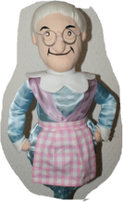


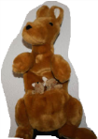

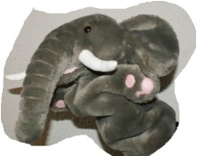
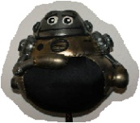
Evite les confusions avec MAMIE GRAMMAIRE
Aujourd’hui le mot :
QUE
Ne confonds pas avec
Le nom COMMUN :
LA QUEUE
Le nom COMMUN :
Le MAITRE-QUEUX (chef cuisinier)
Il peut être :
C’est le mot le plus compliqué de la grammaire française:
Pronom relatif
Toujours précédé (ou presque) d’un « mot »dont il dépend nommé Antécédent
QUE
Le Rugby est le sport je préfère.
J’aime la pomme je mange.
QUE
Pense que l’antécédent caché dans la poche du pronom est remis dans la phrase => je mange… la pomme ; je prèfère … le sport
Pronom interrogatif ou exclamatif
Comme son nom l’indique - il pose une question
QUE
Fais-tu ?
- ou exprime un fort sentiment
QUE
C’est beau !!!
Attention, on trouve aussi le Pronom interrogatif dans un type de phrase nommée INTERROGATIVE INDIRECTE
Je me demande ce
QUE
tu fais.
Conjonction de subordination
Elle entraîne une SUBORDONNÉE CONJONCTIVE
Je préfère
QUE
tu ne chantes pas !!!
Il faut
QUE
Je parte.
Elle ne dépend JAMAIS d’ un NOM et suit plutôt un VERBE
QUE est souvent précédé d’un « autre mot » : alors QUE parce QUE bien QUE vu QUE pendant QUE pour QUE etc,
Ce sont des LOCUTIONS CONJONCTIVES
Certaines sont en UN SEUL MOT : PUISQUE LORSQUE
Adverbe
Se trouve derrière l’adverbe de négation, NE ou N’ qu’il accompagne
Je n’ai
QUE
5 centimes dans ma poche
Je ne viens
QUE
dans deux heures
J’ai 5 centimes
Facile à repérer… Comme pour tous les adverbes, on peut l’enlever sans rendre la phrase incorrecte =>
Je viens dans deux heures

